Slide 1
1.0云安全
2.0 Docker技术

Slide 2
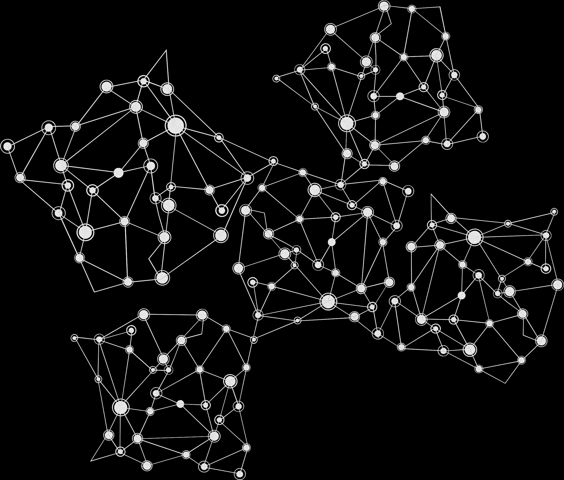
1.0 云安全
《云计算》第三版配套PPT课件
主要内容：
（1）云安全相关术语；
（2）常见的云安全威胁；
（3）实现云安全的防护策略；
（4）四个典型的云安全应用。

Slide 3
1.0 云安全
《云计算》第三版配套PPT课件
1、基本术语与概念
云安全就是确保用户在稳定和私密的情况下在云计算中心上运行应用，并保证存储于云中的数据的完整性和机密性。
云安全融合了并行处理、网格计算、未知病毒行为判断等新兴技术和概念。

Slide 4
1.0 云安全
《云计算》第三版配套PPT课件
2、云安全威胁
云安全联盟列出的11项云安全威胁：
数据泄露
凭证被盗和身份验证
界面和API被黑
系统漏洞利用
账户劫持
恶意内部人士
APT（高级持续性威胁）寄生虫
永久的数据丢失
云服务滥用
拒绝服务（DoS）攻击
共享技术，共享危险

Slide 5
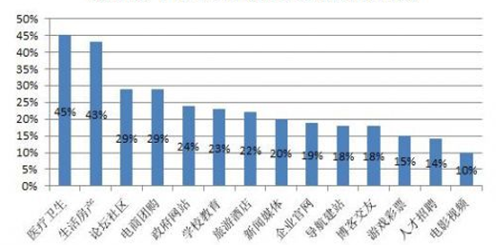
1.0 云安全
《云计算》第三版配套PPT课件
各大行业网站-数据泄露

Slide 6
1.0 云安全
《云计算》第三版配套PPT课件
3、云安全防护策略
（1）基础设施安全
云计算模式的基础是云基础设施，承载服务的应用和平台等均建立在云基础设施上，确保云计算环境中用户数据和应用安全的基础是要保证服务的底层支撑体系（即云基础设施）的安全和可信。

Slide 7
1.0 云安全
《云计算》第三版配套PPT课件
云基础设施安全性
分析角度 | 传统环境下的情况 | 云计算环境下的情况
网络开放程度 | 网页服务器、邮件服务器等接口暴露在外，设置访问控制、防火墙等防护措施维护安全。 | 用户部署的系统完全暴露在网络中，任何节点都可能遭受攻击。
平台管理模式 | 部署的系统通过内部管理员管理。 | 利用多样化网络接入设备远程管理，涉及网络通信协议、网页浏览器、SSH登录等服务。
资源共享方式 | 一台物理主机对应一个用户。 | 多个用户同时共享IT资源，用户之间需要进行有效的隔离
服务迁移要求 | 不存在服务迁移问题。 | 单个云提供商提供给用户的服务应当可灵活迁移，以达到负载均衡并有效利用资源，同时，用户希望在多个云提供商间灵活地迁移服务和数据。
服务灵活程度 | 一旦拥有，便一直拥有，容易造成资源浪费。 | 按需伸缩的服务，保证服务随时可用、可终止、可扩展、可缩减。

Slide 8
1.0 云安全
《云计算》第三版配套PPT课件
云基础设施安全性
确保基础设施层安全的途径：
数据可控以及数据隔离；
综合考虑数据中心的软硬件部署；
建立安全的远程管理机制；
选择安全的虚拟化厂商以及成熟的技术；
建立健全IT行业法规；
针对突然的服务中断等不可抗拒新因素，采取异地容灾策略。

Slide 9
1.0 云安全
《云计算》第三版配套PPT课件
（2）数据安全
数据传输安全
对传输的数据进行加密
使用安全传输协议SSL和VPN进行数据传输
数据存储安全
对IaaS应用可以采用静止数据加密的方式
对于数据存储位置，云用户要坚持一个关于数据具体位置的基本原则。
采用“数据标记”、单租户专用数据平台实现数据隔离，防止数据被非法访问
采用数据多备份的方式来实现灾难恢复，通过外部审计和安全认证来实现数据完整性和可用性
数据残留安全
通过销毁加密数据相关介质、存储介质销毁、磁盘擦拭、内容发现等技术和方法来保证数据的完整清除

Slide 10
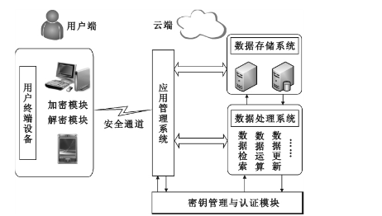
1.0 云安全
《云计算》第三版配套PPT课件
同态加密安全方案之一

Slide 11
1.0 云安全
《云计算》第三版配套PPT课件
（3）应用安全
终端客户安全
在云客户端上部署反恶意软件、防病毒、个人防火墙以及IPS类型安全软件，并开启各项防御功能；
云用户应该采取必要措施保护浏览器免受攻击，在云环境中实现端到端的安全。使用自动更新功能，定期完成浏览器打补丁和更新工作；
对于企业客户，应该从制度上规定连接云计算应用的PC机禁止安装虚拟机，并且对PC机进行定期检查。

Slide 12
1.0 云安全
《云计算》第三版配套PPT课件
SaaS应用安全
根据保密协议，要求SaaS提供商提供包括包括设计、架构、开发、黑盒与白盒应用程序安全测试和发布管理有关的安全实践的信息。
特别注意SaaS提供商提供的身份验证和访问控制功能，它是客户管理信息风险惟一的安全控制措施。
用户应详细理解SaaS提供商使用的虚拟数据存储架构和预防机制，以保证多租户在一个虚拟环境所需要的隔离。

Slide 13
1.0 云安全
《云计算》第三版配套PPT课件
PaaS应用安全
PaaS应提供负责包括运行引擎在内的平台软件及其地层的安全，客户只负责部署在PaaS平台上应用的安全。
如果PaaS应用使用了第三方应用、组件或Web服务，那么第三方应用提供商则需要负责这些服务的安全。
在多租户PaaS的服务模式中，云用户应确保自己的数据只能由自己的企业用户和应用程序访问，PaaS服务商在多租户模式下提供“沙盒”架构。
云用户部署的应用安全需要PaaS应用开发商配合，开发人员需要熟悉平台的API、部署和管理执行的安全控制软件模块。

Slide 14
1.0 云安全
《云计算》第三版配套PPT课件
（4）虚拟化安全
基于虚拟化技术的云计算主要存在两个方面的安全风险：
虚拟化软件安全
选择无漏洞的虚拟机软件，一个有漏洞的虚拟化软件会暴露所有的业务域给恶意的入侵者；
严格限制任何未经授权的用户访问虚拟化软件层。
虚拟服务器安全
选择具有TPM安全模块的物理服务器，选用多核并支持虚拟技术的处理器，保证CPU之间的物理隔离
为每台虚拟服务器分配一个独立的硬盘分区，将各个虚拟服务器之间从逻辑上隔离开来
虚拟服务器之间及其物理主机之间通过VLAN和IP进行网络逻辑隔离，服务器之间通过VPN进行网络连接；
实时监控各虚拟机当中的系统日志和防火墙日志，对不需要运行的虚拟机立即关闭。

Slide 15
1.0 云安全
《云计算》第三版配套PPT课件
（5）身份识别和访问管理
Identity and Access Management (IAM) 身份识别和访问管理系统，能够对服务和资源的访问和权限进行管理。
云计算平台的IAM主要从以下几个方面体现其管理和控制：
用户管理
管理用户及其访问权限，包括创建用户、为用户分配单独的安全凭证或者要求提供临时安全凭证，以便为用户提供服务和资源的访问权限。
角色管理
可通过IAM角色为通常没有权限访问贵组织的资源的用户或产品授予访问权限。
权限管理
能够指定对资源的访问权限。
安全凭证管理
包括了密码、访问密钥、密钥对、X.509证书等，在通过UI访问或者API以及命令行访问时，会采用不同的凭证方式。

Slide 16
1.0 云安全
《云计算》第三版配套PPT课件
（6）操作系统安全
在云平台中的操作系统，为了避免病毒及黑客攻击，需要及时更新系统补丁，以保护和防治数据泄漏。云平台的自动化补丁功能具备以下能力：
支持在线及离线补丁下载模式，自动化完成补丁下载及分类，提供过滤器过滤要下载的补丁类型
用户在资源使用过程中，可以选择需要的补丁，进行自动化部署。
提供补丁分析能力，结合当前系统补丁集自动推荐补丁版本。
根据管理员自建的补丁黑名单或白名单来部署补丁。
能够自动发现补丁间依赖关系。

Slide 17
1.0 云安全
《云计算》第三版配套PPT课件
（7）操作审计
审计是一项支持用户进行监管、合规性检查、操作审核和风险审核的模块。审计功能可以帮助用户：
云计算平台的IAM主要从以下几个方面体现其管理和控制：
使合规更加简化
提高用户与资源活动的可见性
进行安全性分析和故障排除
安全自动化

Slide 18
1.0 云安全
《云计算》第三版配套PPT课件
4、典型云安全应用
360 云安全大脑
金山毒霸“云安全”
卡巴斯基-全功能安全防护
趋势科技“云安全”

Slide 19
1.0 云安全
《云计算》第三版配套PPT课件
（1）360 云安全大脑
SaaS 云安全能力
云探系统是一款基于 SaaS 的安全服务产品。依靠360 安全大脑强大的云端资源，以及360 在搜索、终端安全、Web 安全、云安全等方面积累的数亿用户群和海量数据，为用户提供网站漏洞扫描、网页篡改监测、网页挂马监测、黑词/暗链监测、可用性监测、仿冒/钓鱼网站监测、未知资产监测、DDoS 攻击监测等安全监测服务。云探系统旨在通过云端大数据能力，发现企业网站的安全问题。
云安全集中管理平台能力
通过 NFV（网络功能虚拟化）技术把传统网络安全设备进行虚拟化以适应虚拟化云计算环境，打造可以为云上用户动态获取到云安全资源，从而使云上用户可以按需获取相应的安全能力，满足自身业务安全防护、等保合规和安全运营的需求。云安全集中管理平台集成有丰富的安全服务组件能力，包含网络安全、主机安全、应用安全、数据安全以及安全运维审计等安全能力，可以对异构多云平台统一安全管理，安全服务编排、自助安全运营等。

Slide 20
1.0 云安全
《云计算》第三版配套PPT课件
（2）金山毒霸“云安全”
金山毒霸“云安全”是为了解决木马商业化之后的互联网严峻的安全形势应运而生的一种全网防御的安全体系结构。它包括智能化客户端、集群式服务端和开放的平台三个层次。
稳定高效的智能客户端
服务端的支持
开放性平台

Slide 21
1.0 云安全
《云计算》第三版配套PPT课件
金山毒霸“云安全”的体系结构
可支撑海量样本存储及计算的水银平台
行为分析系统
分布式存储平台
分布式计算平台
互联网可信认证服务
爬虫系统

Slide 22
1.0 云安全
《云计算》第三版配套PPT课件
（3）卡巴斯基-全功能安全防护
Kaspersky Labs（卡巴斯基实验室）是国际著名的信息安全领导厂商。其中卡巴斯基安全软件，主要针对家庭及个人用户，能够彻底保护用户计算机不受各类互联网威胁的侵害。
卡巴斯基的全功能安全防护旨在为互联网信息搭建一个无缝透明的安全体系。
信息安全软件的功能平台化
卡巴斯基安全网络
实现用户与技术后台的零距离对接

Slide 23
1.0 云安全
《云计算》第三版配套PPT课件
（4）趋势科技“云安全”
趋势科技云安全的核心在于超越了拦截Web威胁的传统方法，转而借助威胁信息汇总的全球网络，该网络采用了趋势科技的云安全技术，在web威胁到达网络或者计算机之前即可对其予以拦截。
通过推出在云中的快速实时安全状态“检测”，趋势科技降低了对端点上下载传统特征码文件的依赖性，同时减少了在公司范围内部署特征码有关的成本和管理费用。

Slide 24
1.0 云安全
《云计算》第三版配套PPT课件
特点
自动反馈机制
电子邮件信誉服务
Web信誉服务
行为关联分析技术
文件信誉服务
威胁信息汇总

Slide 25



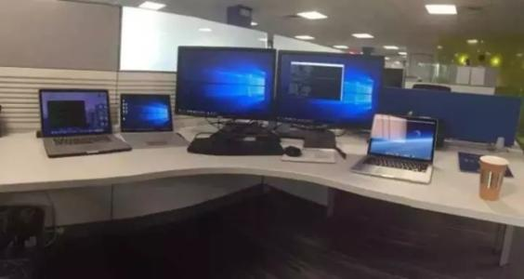
1.问题提出
SVN/GIT
生产环境与测试环境不一样，需要重新部署环境
开发Java代码，测试OK，Push
测试人员
开发代码跑不起来
本地环境
Tomcat
mysql
测试环境
Tomcat
mysql
生产环境
Tomcat
mysql
Notes:
SVN/GIT代码管理中心

Slide 26
2.0 Docker 技术
SVN/GIT
生产环境与测试环境不一样，需要重新部署环境
开发Java代码，测试OK，Push
测试人员
开发代码跑不起来
本地环境
Tomcat
mysql
测试环境
Tomcat
mysql
生产环境
Tomcat
mysql
Notes:
SVN/GIT代码管理中心

Slide 27
2.0 Docker 技术
软件开发、测试、上线过程不足之处
1、资源利用效率低
2、单物理机多应用无法有效隔离（进程空间，cpu资源，磁盘）
3、运维部署不便
4、测试、版本管理复杂
5、迁移成本高
6、传统虚拟机，空间占用大，启动慢，管理复杂

Slide 28
2.1 Docker概述
Docker是一个构件在LXC（ Linux Container ） 之上，基于进程容器的轻量级VM解决方案，实现了一种应用程序级别的资源隔离和配额。Docker起源于PaaS提供商dotCloud，基于Go语言开发实现，遵从Apache2.0开源协议。
Docker基于容器技术的轻量级虚拟化解决方案
Docker是容器引擎，把Linux的cgroup、namespace等容器技术进行封装抽象，为用户提供创建和管理容器的便捷界面（包括命令行和API）
微软、Linux、IBM、Oracle等主流IT厂商在自己产品里面增加了对Docker的支持。
Google每周启动超过20亿个容器进行业务服务。

Slide 29
2.1Docker概述
Docker 公司前身是 DotCloud，由 Solomon Hykes 在2010年成立，2013年更名 Docker。同年发布了 Docker-compose 组件提供容器的编排工具。2014年 Docker 发布1.0版本，2015年Docker 提供 Docker-machine，支持 windows 平台。至2017年，Docker 项目转移到 Moby 项目。
Docker 提供了两种发行版，Docker CE 和 Docker EE。
Docker CE 就是目前大家普遍使用的版本。
Docker EE 成为付费版本，提供了容器的编排，Service 等概念。
Docker 公司承诺 ：基于 Moby 项目的Docker 发行版，用户可以打造一个定制化的容器引擎。

Slide 30
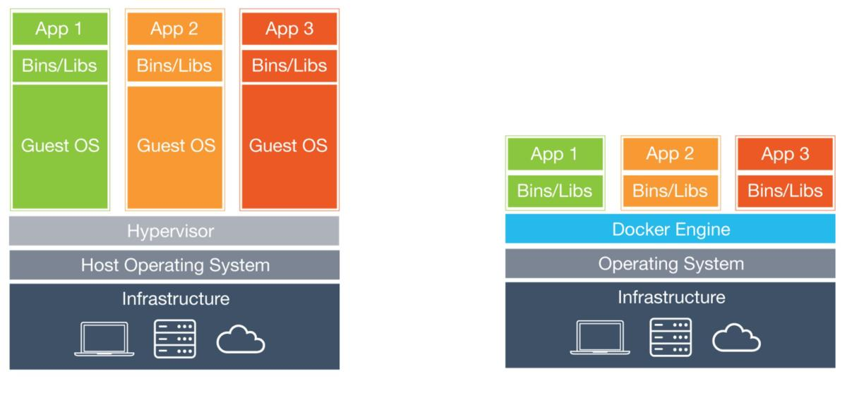
2.1 Docker概述
VM & Container

Slide 31
2.1 Docker概述
特性 | 虚拟机 | 容器
启动 | 分钟级 | 秒级
资源消耗 | 很大，单机一般几十个VM，硬盘使用一般为GB | 很小，单机支持上千个容器，硬盘使用一般为MB
性能 | 通过对硬件层的模拟，增加了系统调用链路的环节，有性能损耗 | 共享Kernel，接近原生，几乎没有性能损耗
操作系统覆盖 | 支持Linux、Windows、Mac等 | 仅仅Kernel所支持的OS
Notes:
作为一种轻量级的虚拟化方式，Docker在运行应用上跟传统的虚拟机方式相比具有显著优势： Docker容器很快，启动和停止可以在秒级实现，这相比传统的虚拟机方式要快得多。 Docker容器对系统资源需求很少，一台主机上可以同时运行数千个Docker容器。 Docker通过类似Git的操作来方便用户获取、分发和更新应用镜像，指令简明，学习成本较低。
Docker通过Dockerfile配置文件来支持灵活的自动化创建和部署机制，提高工作效率。 Docker容器除了运行其中的应用之外，基本不消耗额外的系统资源，保证应用性能的同时，尽量减小系统开销。传统虚拟机方式运行N个不同的应用就要启动N个虚拟机（每个虚拟机需要单独分配独占的内存、磁盘等资源），而Docker只需要启动N个隔离的容器，并将应用放到容器内即可。

Slide 32
2.1 Docker概述
Docker相对虚拟机不足之处
资源隔离方面不如虚拟机，docker是利用cgroup实现资源限制的，只能限制资源消耗的最大值，而不能隔绝其他程序占用自己的资源。
安全性问题。docker目前并不能分辨具体执行指令的用户，只要一个用户拥有执行docker的权限，那么他就可以对docker的容器进行所有操作，不管该容器是否是由该用户创建。比如A和B都拥有执行docker的权限，由于docker的server端并不会具体判断docker client是由哪个用户发起的，A可以删除B创建的容器，存在一定的安全风险。
docker目前还在版本的快速更新中，细节功能调整比较大。一些核心模块依赖于高版本内核，存在版本兼容问题.

Slide 33
2.1 Docker概述
类别 | Docker | Openstack
部署难度 | 非常简单 yum -y install docker | 组件多，部署复杂，功能比较强大
启动速度 | 秒级 | 分钟级
执行性能 | 和物理系统几乎一致 | VM会占用一些资源
镜像体积 | 镜像是MB级别(兆级别的 | 虚拟镜像GB级别(G级别的)
管理效率 | 管理简单 | 组件相互依赖，管理复杂
隔离性 | 隔离性高 | 彻底隔离
可管理性 | 单进程，不建议启动SSH | 完整的系统管理
网络连接 | 比较弱 | 借助Neutron可以灵活组件各类网络架构
Notes:
docker虽然部署简单，但是很多方面比不上openstack，而且dockers能完成的功能，openstack都能完成，一般大公司还是选择用openstack，当然docker大公司还是会有这方面的人才，主要是用来做技术储备。

Slide 34
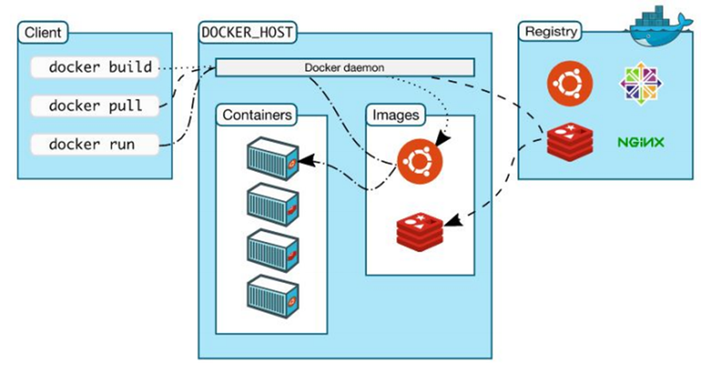
2.2 Docker三个组件
Docker 使用C/S 架构模式，Client和Server可以运行在一个机器上，也通过sockerts或者RESTful API通信。
Docker daemon在宿主主机后台运行，接受client的请求，以及管理Docker对象（镜像、容器、网络和Volume）
Docker client以系统bin命令形式存在，通过docker命令和docker daemon交互。
Notes:
Client：用户请求端
DOCKER_HOST：运行容器的主机
Containers：容器，独立运行的一个或一组应用。
Images：镜像，用于创建 Docker 容器的模板。
Registry：镜像仓库。
DOCKER_HOST是一台启动了 Docker daemon (dockerd)的机器，当然这个dockerd可以在本地也可以在远端，也就是说可以远程控制一台装有dockerd的设备。一般来说 client和dockerd是在同一个机器上的
docker使用C/S架构，docker daemon作为server端接受client的请求，并处理（创建、运行、分发容器），客户端和服务器可以运行在一个机器上，也通过sockerts或者RESTful API通信。

Slide 35
2.2 Docker三个组件
1、Docker Images
Images 是一个只读的模板，类似虚拟机的模板，但是更轻量。
例如：一个镜像可以包含一个完整的 Linux 操作系统环境，里面仅安装了 Tomcat或用户需要的其它应用程序。
镜像可以用来创建容器
Docker提供了一个很简单的机制来创建Images或者更新现有的Images，可以直接下载一个已经做好的Images。

Slide 36
2.2 Docker三个组件
2、Docker Container
等同于从模板中创建虚拟机
容器是从镜像创建的运行实例。它可以被启动、开始、停止、删除。每个容器都是相互隔离的、保证安全的平台。
可以把容器看做是一个简易版的 Linux 环境（包括root用户权限、进程空间、用户空间和网络空间等）和运行在其中的应用程序。
Notes:
操作系统层虚拟化：Operating-system-level virtualization 也被叫做容器，它有独立的文件系统，进程系统，内存系统。

Slide 37
2.2 Docker三个组件
从同一个镜像启动多个容器
容器 #1
Linux + tomcat
镜像 #0
Linux +tomcat
容器 #2
Linux + tomcat
容器 #2
Linux + tomcat

Slide 38


2.2 Docker三个组件
3、Docker Registries
仓库是集中存放镜像文件的场所
仓库注册服务器上往往存放着多个仓库，每个仓库中又包含了多个镜像，每个镜像有不同的标签。
仓库分为公开仓库（Public）和私有仓库（Private）两种形式
push 镜像到仓库,从仓库pull下镜像
主机
主机
push
pull

Slide 39
2.2 Docker三个组件
目前 Docker 官方维护了一个公开仓库 Docker Hub，其中已经包括超过 15,000的镜像。
docker search 命令来查找官方仓库中的镜像
docker pull 命令来将它下载到本地。
用户可以创建一个本地仓库供私人使用，registry 是官方提供的工具，可以用于构建私有的镜像仓库。
容器
Container
执行
镜像
images
仓库
Repositories
docker Hub
(public registry)
构建
分发
Docker-registry
(private registry)

Slide 40
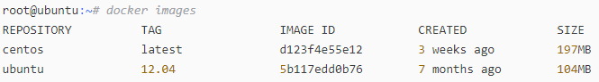
2.3 Docker Images
1、base镜像
base 镜像简单来说就是不依赖其他任何镜像，完全从0开始建起，其他镜像都是建立在它之上，可以比喻为大楼的地基，docker镜像的鼻祖。
base 镜像有两层含义：
不依赖其他镜像，从 scratch 构建；
其他镜像可以之为基础进行扩展。
能称作 base 镜像的通常都是各种 Linux 发行版的 Docker 镜像。
例如： Ubuntu, Debian, CentOS 等

Slide 41
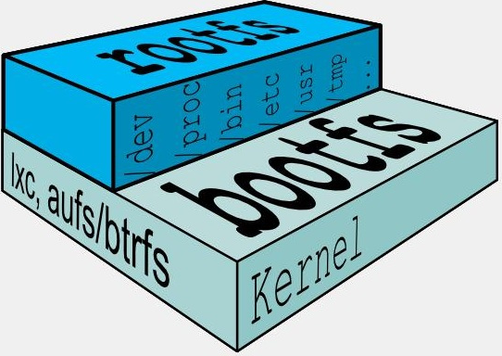
2.3 Docker Images
Linux 操作系统由内核空间和用户空间组成，典型的Linux启动到运行需要两个FS，bootfs + rootfs。
Notes:
内核空间是 kernel，Linux 刚启动时会加载 bootfs 文件系统，之后 bootfs 会被卸载掉。用户空间的文件系统是 rootfs，包含我们熟悉的 /dev, /proc, /bin 等目录。
对于 base 镜像来说，底层直接用 Host 的 kernel，自己只需要提供 rootfs 就行了。
而对于一个精简的 OS，rootfs 可以很小，只需要包括最基本的命令、工具和程序库就可以了。相比其他 Linux 发行版，CentOS 的 rootfs 已经算臃肿的了，alpine 还不到 10MB。
我们平时安装的 CentOS 除了 rootfs 还会选装很多软件、服务、图形桌面等，需要好几个 GB 就不足为奇了。

Slide 42
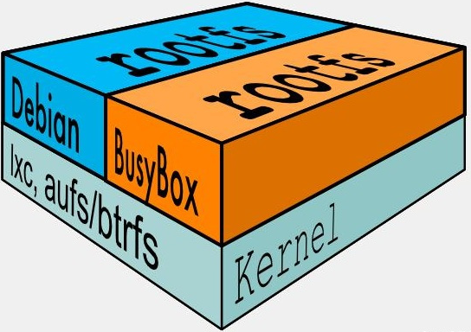
2.3 Docker Images
支持运行多种 Linux OS
对于不同的linux发行版, bootfs基本是一致的, rootfs会有差别, 因此不同的发行版可以公用bootfs。
Docker 可以同时支持多种 Linux镜像，模拟出多种操作系统环境。
Debian 和 BusyBox（一种嵌入式 Linux）上层提供各自的 rootfs，底层共用 Docker Host 的 kernel。
Notes:
bootfs (boot file system) 主要包含 bootloader 和 kernel, bootloader主要是引导加载kernel, 当boot成功后 kernel 被加载到内存中后 bootfs就被umount了.
rootfs (root file system) 包含的就是典型 Linux 系统中的 /dev, /proc, /bin, /etc 等标准目录和文件。
例如：Ubuntu 14.04 使用 upstart 管理服务，apt 管理软件包；而 CentOS 7 使用 systemd 和 yum。这些都是用户空间上的区别，Linux kernel 差别不大。

Slide 43
2.3 Docker Images
base 镜像只是在用户空间与发行版一致，kernel 版本与发型版是不同的。
容器只能使用 Host 的 kernel，并且不能修改。所有容器都共用 host 的 kernel，在容器中没办法对 kernel 升级。如果容器对 kernel 版本有要求（比如应用只能在某个 kernel 版本下运行），则不建议用容器，这种场景虚拟机可能更合适。

Slide 44
2.3 Docker Images
2、镜像的分层结构
Docker 支持通过扩展现有镜像，创建新的镜像。实际上，Docker Hub 中 99% 的镜像都是通过在 base 镜像中安装和配置需要的软件构建出来的。

Slide 45
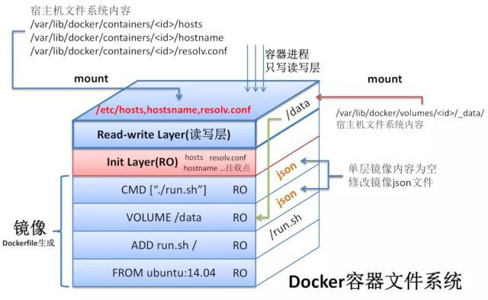
2.3 Docker Images
【例1】假设镜像通过Dockerfile构建：
FROM ubuntu:14.04
ADD run.sh /
VOLUME /data
CMD ["./run.sh"]
Notes:
图中的顶上两层，是Docker为Docker容器新建的内容，而这两层属于容器范畴。这两层分别为Docker容器的初始层(init Layer)与可读写层(Read-write Layer)
初始层:大多是初始化容器环境时，与容器相关的环境信息，如容器主机名，主机host信息以及域名服务文件等。 读写层: Docker容器内的进程只对可读可写层拥有写权限，其它层进程而言都是只读的(Read-Only)。关于VOLUME以及容器的host、hostname、resolv.conf文件都会挂载到这里。
FROM ubuntu:14.04 设置基础镜像，此时会使用Ubuntu:14.04作为基础镜像ADD run.sh / 将Dockerfile所在目录下的run.sh加至镜像的根目录，此时新一层的镜像只有一项内容，即根目录下的run.shVOLUME /data 设置镜像的存储，此VOLUME在容器内部的路径为/data。此时并未在新一层的镜像中添加任何文件，但是更新了镜像的json文件，以便通过此镜像启动容器时获取这方面的信息(下面会有详细的介绍)CMD [“./run.sh”] 设置镜像的默认执行入口，此命令同样不会在新建镜像中添加任何文件，仅仅在上一层镜像json文件的基础上更新新的镜像的json文件

Slide 46
2.3 Docker Images
【例2】假设Dockerfile：
# Version: 0.0.1
FROM debian
/*新镜像不再是从 scratch 开始，而是直接在 Debian base 镜像上构建。*/
MAINTAINER wzlinux
RUN apt-get update && apt-get install -y emacs
/*安装 emacs 编辑器。*/
RUN apt-get install -y apache2
/*安装 apache2。*/
CMD ["/bin/bash"]
/*容器启动时运行 bash。*/

Slide 47
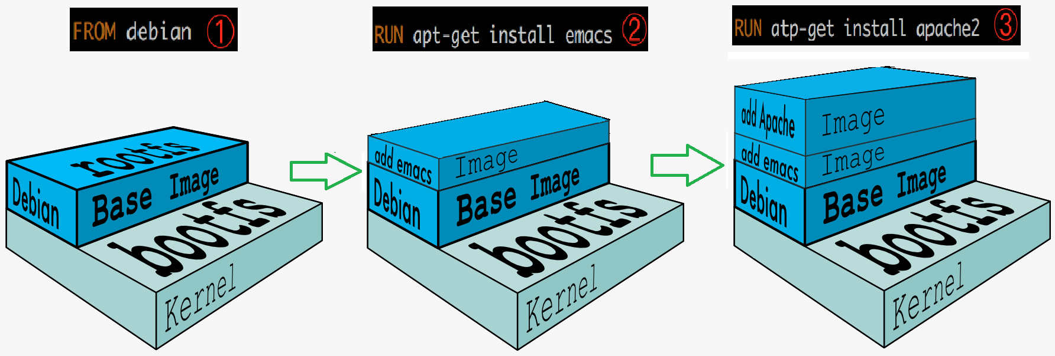
2.3 Docker Images
新镜像是从 base 镜像一层一层叠加生成的。每安装一个软件，就在现有镜像的基础上增加一层。

Slide 48
2.3 Docker Images
Docker 镜像采用分层结构好处：共享资源
例如：有多个镜像都从相同的 base 镜像构建而来，那么 Docker Host 只需在磁盘上保存一份 base 镜像；同时内存中也只需加载一份 base 镜像，就可以为所有容器服务了。
镜像的每一层都可以被共享
如果多个容器共享一份基础镜像，当某个容器修改了基础镜像的内容（例如：/etc 下的文件），其他容器的 /etc 不会被修改，因为修改被限制在单个容器内。

Slide 49
2.3 Docker Images
3、容器 Copy-on-Write 特性
数据会直接存放在最上面的容器层。
修改现有数据会先从镜像层将数据复制到容器层，修改后的数据直接保存在容器层中，镜像层保持不变。
如果多个层中有命名相同的文件，用户只能看到最上面那层中的文件。

Slide 50
2.3 Docker Images
可写的容器层
当容器启动时，一个新的可写层被加载到镜像的顶部。这一层通常被称作“容器层”，“容器层”之下的都叫“镜像层”。
典型的Linux在启动后，首先将 rootfs 置为 readonly, 进行一系列检查, 然后将其切换为 “readwrite” 供用户使用。在docker中，起初也是将 rootfs 以readonly方式加载并检查，然而接下来利用 union mount 的将一个 readwrite 文件系统挂载在 readonly 的rootfs之上，并且允许再次将下层的 file system设定为readonly 并且向上叠加, 这样一组readonly和一个writeable的结构构成一个container的运行目录, 每一个被称作一个Layer。

Slide 51
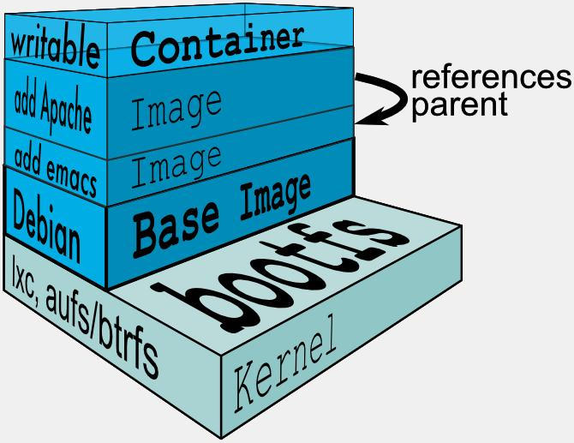
2.3 Docker Images
所有对容器的改动，无论添加、删除、还是修改文件都只会发生在容器层中。只有容器层是可写的，容器层下面的所有镜像层都是只读的。
Notes:
典型的Linux在启动后，首先将 rootfs 置为 readonly, 进行一系列检查, 然后将其切换为 “readwrite” 供用户使用。在docker中，起初也是将 rootfs 以readonly方式加载并检查，然而接下来利用 union mount 的将一个 readwrite 文件系统挂载在 readonly 的rootfs之上，并且允许再次将下层的 file system设定为readonly 并且向上叠加, 这样一组readonly和一个writeable的结构构成一个container的运行目录, 每一个被称作一个Layer。

Slide 52
2.3 Docker Images
镜像层数量可能会很多，所有镜像层会联合在一起组成一个统一的文件系统。如果不同层中有一个相同路径的文件，比如 /a，上层的 /a 会覆盖下层的 /a，也就是说用户只能访问到上层中的文件 /a。在容器层中，用户看到的是一个叠加之后的文件系统。
添加文件：在容器中创建文件时，新文件被添加到容器层中。
读取文件：在容器中读取某个文件时，Docker 会从上往下依次在各镜像层中查找此文件。一旦找到，立即将其复制到容器层，然后打开并读入内存。
修改文件：在容器中修改已存在的文件时，Docker 会从上往下依次在各镜像层中查找此文件。一旦找到，立即将其复制到容器层，然后修改之。
删除文件：在容器中删除文件时，Docker 也是从上往下依次在镜像层中查找此文件。找到后，会在容器层中记录下此删除操作。
只有当需要修改时才复制一份数据，这种特性被称作 Copy-on-Write。可见，容器层保存的是镜像变化的部分，不会对镜像本身进行任何修改。

Slide 53
2.3 Docker Images
4、Docker UnionFS
把文件系统上多个目录(分支)内容联合挂载到同一个目录下，而目录的物理位置是分开的。
要理解unionFS，我们首先需要先了解bootfs和rootfs1.boot file system (bootfs) 包含操作系统boot loader和kernel。用户不会修改这个文件系统，一旦启动成功后，整个Linux内核加载进内存，之后bootfs会被卸载掉，从而释放内存。同样的内核版本不同Linux发行版，其bootfs都是一直的2.root file system (rootfs) 包含典型的目录结构(/dev/,/proc,/bin,/etc,/lib,/usr,/tmp)Linux系统在启动时，rootfs首先会被挂载为只读模式，然后在启动完成后被修改为读写模式，随后它们就可以被修改了

Slide 54
2.4 管理数据
Docker容器中管理数据主要有两种方式
数据卷 (Data Volumes)
挂载主机目录 (Bind Mounts)

Slide 55
2.4 管理数据
数据卷
数据卷是一个可供容器或多个容器使用的特殊目录，它绕过UFS，可以提供很多有用的特性 （相当于NFS）
1.数据卷可以在容器之间共享和重用
2.对数据卷的修改会马上生效
3.对数据卷的更新，不会影响镜像
4.数据卷默认会一直存在，即使容器被删除
#数据卷的使用，类似于NFS挂载，镜像中的被指定为挂载点的目录中会隐藏掉，能显示看的是挂载的数据卷

Slide 56
2.4 管理数据
主机
myapp1
volumes:
/data
/web/src
/myapp/instance01/data
port:80
port:8080
image:01
Linux+tomcat
/default/volume01/soi-01
app_dev
volumes:
/web/src
/db
/home/imyapp/dev/mydata
port:80
image:02
Linux+oracle
port:8081
myapp_db
volumes:
/appdata
/var/log
/myapp/instance02/data
/default/volume02/soi-02
port:1521
port:1521

Slide 57
2.4 管理数据
挂载主机目录
Docker持久化存储除了有逻辑卷还有一个是挂载目录
#挂载一个主机目录作为数据卷，可以使用--mount或者使用-v 指定目录(-v也可以指定数据卷) -p参数为端口映射

Slide 58
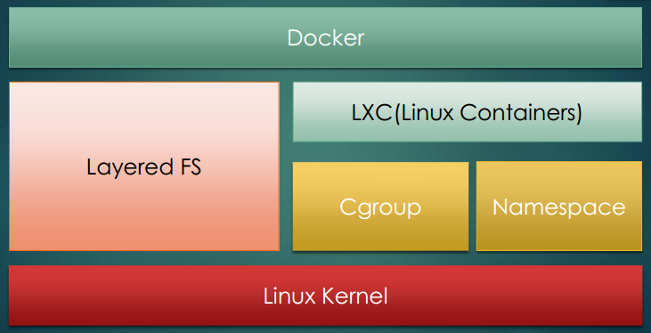
2.5 Docker核心技术与实现原理
docker本质就是宿主机的一个进程。
Namespace：实现资源隔离
Cgroup：实现资源限制
copy-on-write（写时复制技术）：实现了高效的文件操作（类似虚拟机的磁盘比如分配500g并不是实际占用物理磁盘500g）

Slide 59
2.5.1 Namespaces
命名空间 (namespaces) 是 Linux 提供的用于分离进程树、网络接口、挂载点以及进程间通信等资源的方法。
Linux 的命名空间机制提供了以下七种不同的命名空间，包括：CLONE_NEWCGROUP、CLONE_NEWIPC、CLONE_NEWNET、CLONE_NEWNS、CLONE_NEWPID、CLONE_NEWUSER、CLONE_NEWUTS。
UTS: 主机名隔离
IPC: 进程间通信隔离
PID: 进程树隔离
NS: 挂载点隔离
NET: 网络接入，包括接口的隔离
USER: 将本地的虚拟user-id映射到真实的user-id

Slide 60
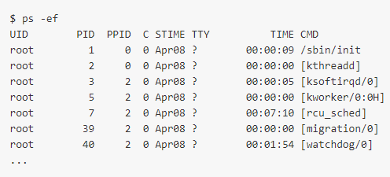
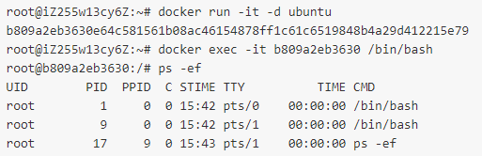
2.5.1进程隔离
pid namespace
每个 PID namespace 中的进程可以有其独立的 PID；
Notes:
两个非常特殊，一个是 pid 为 1 的 /sbin/init 进程，另一个是 pid 为 2 的 kthreadd 进程，这两个进程都是被 Linux 中的上帝进程 idle 创建出来的，其中前者负责执行内核的一部分初始化工作和系统配置，也会创建一些类似 getty 的注册进程，而后者负责管理和调度其他的内核进程。
在当前的 Linux 操作系统下运行一个新的 Docker 容器，并通过 exec 进入其内部的 bash 并打印其中的全部进程.

Slide 61
2.5.2 网络隔离
net namespace
每个net namespace有独立的 network devices, IP addresses, IP routing tables, /proc/net 目录，实现每个容器的网络隔离。
四种不同的网络模式：Host、Container、None 和 Bridge 。默认采用Bridge。

Slide 62
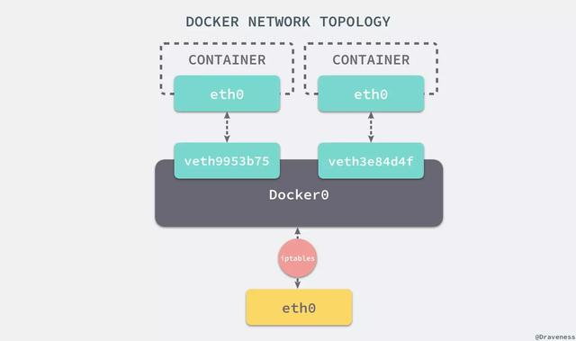
2.5.2 网络隔离
1、Bridge
当Docker进程启动时，在主机上创建一个Docker0的虚拟网桥，此主机上启动的Docker容器默认会连接到这个虚拟网桥上。从docker0子网中分配一个IP给容器使用，并设置docker0的IP地址为容器的默认网关。
在主机上创建一对虚拟网卡veth pair设备，Docker将veth pair设备的一端放在新创建的容器中，并命名为eth0(容器内部网卡)，另一端在放在主机中，以vethxxx这样的名称命名，并将这个网络设备加入到docker0网桥中。
如果有多个容器之间需要互相通信，推荐使用Docker Compose或者使用k8s编排工具
Notes:
Docker 通过 Linux 的命名空间实现了网络的隔离，又通过 iptables 进行数据包转发，让 Docker 容器能够优雅地为宿主机器或者其他容器提供服务。

Slide 63
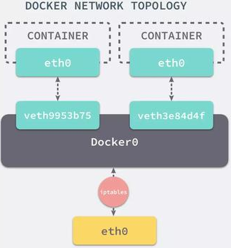
2.5.2 网络隔离
当Docker进程启动时，在主机上创建新的虚拟网桥Docker0。 Docker进程为每个容器分配隔离的网络命名空间和 IP 地址，并设置docker0的IP地址为容器的默认网关。
$ brctl show
bridge name bridge id STP enabled interfaces
docker0 8000.0242a6654980 no veth3e84d4f
veth9953b75
Notes:
在默认情况下，每一个容器在创建时都会创建一对虚拟网卡，两个虚拟网卡组成了数据的通道，其中一个会放在创建的容器中，会加入到名为 docker0 网桥中。

Slide 64
2.5.2 网络隔离
虚拟网桥docker0 通过 iptables 中的配置与宿主机器上的网卡相连，所有符合条件的请求都通过 iptables 转发到 docker0，并由虚拟网桥分发给对应的机器。
$docker run -d -p 6379:6379 redis
$ iptables -t nat -L
Chain PREROUTING (policy ACCEPT)
target prot opt source destination
DOCKER all -- anywhere anywhere ADDRTYPE match dst-type LOCAL
DNAT tcp -- anywhere anywhere tcp dpt:6379 to:192.168.0.4:6379
Chain DOCKER (2 references)
target prot opt source destination
RETURN all -- anywhere anywhere
Notes:
Docker 通过 Linux 的命名空间实现了网络的隔离，又通过 iptables 进行数据包转发，让 Docker 容器能够优雅地为宿主机器或者其他容器提供服务。
如果有多个容器之间需要互相通信，推荐使用Docker Compose或者使用k8s编排工具

Slide 65
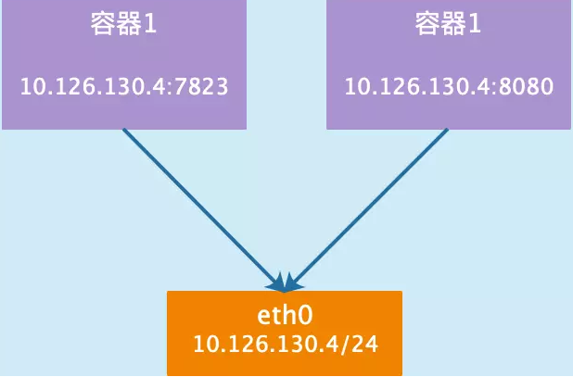
2.5.2 网络隔离
2、Host
容器没有独立的Network Namespace，和宿主机共用Network Namespace。容器不会虚拟出自己的网卡，配置自己的IP，使用宿主机的IP和端口。
容器可以直接使用宿主机的IP地址与外界通信，容器内部的服务端口也可以使用宿主机的端口，不需要进行NAT，最大优势就是网络性能较好，但要注意端口冲突问题。

Slide 66
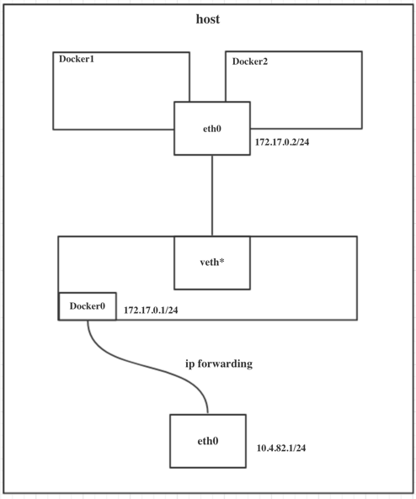
2.5.2 网络隔离
3、Container
指定新创建的容器和已经存在的容器共享一个Network Namespace，即和指定的容器共享IP、端口范围等。两个容器除了网络，其他的还是隔离。两个容器的进程可以通过宿主机的lo网卡设备进行通信

Slide 67
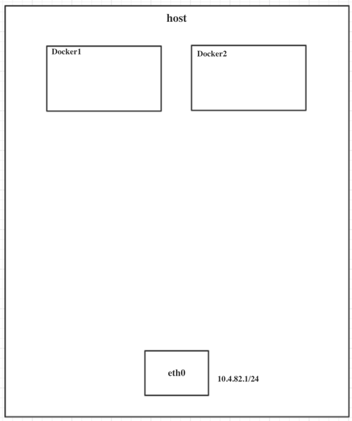
2.5.2 网络隔离
4、None
Docker容器拥有自己的Network Namespace，但并不为Docker容器进行任何网络配置。即Docker容器没有网卡、IP、路由等信息。需要手动为Docker容器添加网卡、配置IP等

Slide 68
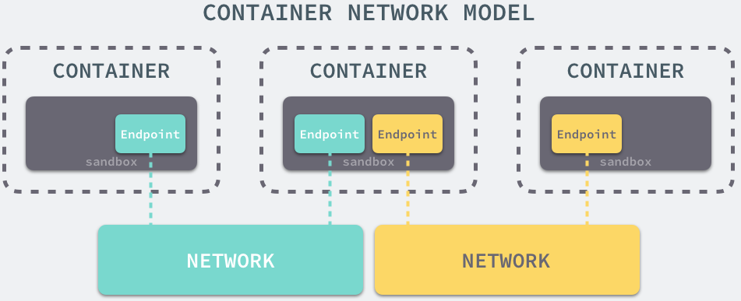
2.5.2 网络隔离
5、实现
通过libnetwork 实现不同容器的网络连接，为应用提供一致的编程接口。
3个组件：Sandbox、Endpoint 和 Network。每个容器包含一个 Sandbox，存储网络栈配置，包括容器接口、路由表和 DNS 设置。Sandbox 可能有一个或多个 Endpoint（虚拟的网卡 veth），Sandbox 通过 Endpoint 加入到对应的网络（Linux 网桥或者 VLAN）。

Slide 69
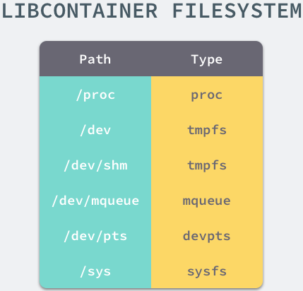
2.5.3 挂载点（文件系统隔离）
在新的进程中创建隔离的挂载点命名空间，在 clone 函数中传入 CLONE_NEWNS，此时子进程就得到父进程挂载点的拷贝，如不传入这个参数，子进程对文件系统的读写会同步到父进程以及整个主机的文件系统。
启动容器需要使用根文件系统（rootfs）创建一个新的进程，所有二进制的执行都必须在这个根文件系统中。

Slide 70
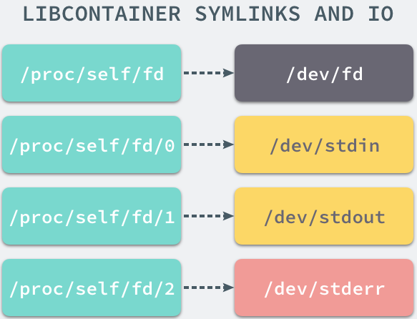
2.5.3 挂载点（文件系统隔离）
需要建立一些符号链接保证系统 IO 不会出现问题。

Slide 71
2.5.3 挂载点（文件系统隔离）
通过 libcotainer 提供的 pivor_root 或者 chroot 函数改变进程能够访问个文件目录的根节点。
// pivor_root
put_old = mkdir(...);
pivot_root(rootfs, put_old);
chdir("/");
unmount(put_old, MS_DETACH);
rmdir(put_old);
// chroot
mount(rootfs, "/", NULL, MS_MOVE, NULL);
chroot(".");
chdir("/");

Slide 72
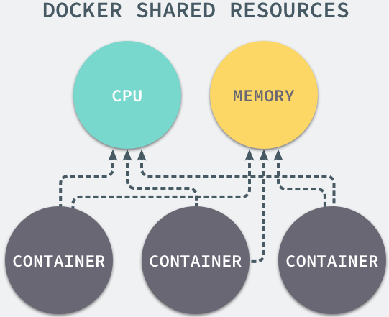
2.5.4 Control Groups
隔离宿主机器上的物理资源，如 CPU、内存、磁盘 I/O 和网络带宽。

Slide 73
2.5.4 Control Groups
主要功能
Resource limitation: 限制资源使用，如内存使用上限以及文件系统的缓存限制。
Prioritization: 优先级控制，如CPU利用，磁盘IO吞吐。
Accounting:用于计费的审计或统计。
Control: 挂起或恢复执行进程。
系​​​统​​​管​​​理​​​员使​​​用​​​ CGroup ​​​可​​​​​​具​​​体​​​地​​​控​​​制​​​​​​系​​​统​​​资​​​源​​​的​​​分​​​配​​​、​​​优​​​先​​​顺​​​序​​​、​​​拒​​​绝​​​、​​​管​​​理​​​和​​​监​​​控​​​，​​​​​​灵活地根​​​据​​​任​​​务​​​和​​​用​​​户​​​分​​​配​​​硬​​​件​​​资​​​源​​​，提​​​高​​​总​​​体​​​效​​​率​​​。
隔离进程集合（如nginx的所有进程），限制资源，如绑定CPU核。
为某组进程分配足够使用的内存
为某组进程分配相应的网络带宽和磁盘存储限制
限制访问某些设备（通过设置设备的白名单）

Slide 74
2.5.4 Control Groups
查看当前的 CGroup 中的子系统
$ lssubsys -m
cpuset /sys/fs/cgroup/cpuset
cpu /sys/fs/cgroup/cpu
cpuacct /sys/fs/cgroup/cpuacct
memory /sys/fs/cgroup/memory
devices /sys/fs/cgroup/devices
freezer /sys/fs/cgroup/freezer
blkio /sys/fs/cgroup/blkio
perf_event /sys/fs/cgroup/perf_event
hugetlb /sys/fs/cgroup/hugetlb
Notes:
cpu (since Linux 2.6.24; CONFIG_CGROUP_SCHED)用来限制cgroup的CPU使用率。
cpuacct (since Linux 2.6.24; CONFIG_CGROUP_CPUACCT)统计cgroup的CPU的使用率。
cpuset (since Linux 2.6.24; CONFIG_CPUSETS)绑定cgroup到指定CPUs和NUMA节点。
memory (since Linux 2.6.25; CONFIG_MEMCG)统计和限制cgroup的内存的使用率，包括process memory, kernel memory 和swap。
devices (since Linux 2.6.26; CONFIG_CGROUP_DEVICE)限制cgroup创建(mknod)和访问设备的权限。
freezer (since Linux 2.6.28; CONFIG_CGROUP_FREEZER)suspend和restore一个cgroup中的所有进程。
net_cls (since Linux 2.6.29; CONFIG_CGROUP_NET_CLASSID)将一个cgroup中进程创建的所有网络包加上一个classid标记，用于tc和iptables。 只对发出去的网络包生效，对收到的网络包不起作用。
blkio (since Linux 2.6.33; CONFIG_BLK_CGROUP)限制cgroup访问块设备的IO速度。
perf_event (since Linux 2.6.39; CONFIG_CGROUP_PERF)对cgroup进行性能监控
net_prio (since Linux 3.3; CONFIG_CGROUP_NET_PRIO)针对每个网络接口设置cgroup的访问优先级。
hugetlb (since Linux 3.5; CONFIG_CGROUP_HUGETLB)限制cgroup的huge pages的使用量。
pids (since Linux 4.3; CONFIG_CGROUP_PIDS)限制一个cgroup及其子孙cgroup中的总进程数。

Slide 75
2.5.4 Control Groups
在 Linux 上安装了 Docker，则所有子系统的目录下都有一个名为 Docker 的文件夹。
$ ls cpu
cgroup.clone_children
...
cpu.stat
docker
notify_on_release
release_agent
tasks
$ ls cpu/docker/
9c3057f1291b53fd54a3d12023d2644efe6a7db6ddf330436ae73ac92d401cf1
cgroup.clone_children
...
cpu.stat
notify_on_release
release_agent
tasks
Notes:
9c3057xxx 其实就是我们运行的一个 Docker 容器，启动这个容器时，Docker 会为这个容器创建一个与容器标识符相同的 CGroup

Slide 76
2.5.4 Control Groups
每个 CGroup 下面都有一个 tasks 文件，存储当前控制组的所有进程的 pid。
cpu 的子系统下，cpu.cfs_quota_us 文件中的内容能够对 CPU 的使用作出限制。如内容为 50000，那么当前控制组中的全部进程的 CPU 占用率不能超过 50%。
若想某个容器的资源使用率，则在父控制组下面找到对应的子控制组，并且改变它们对应文件的内容即可，当然也可以直接在程序运行时使用参数，让 Docker 进程去改变相应文件中的内容。
$ docker run -it -d --cpu-quota=50000 busybox
53861305258ecdd7f5d2a3240af694aec9adb91cd4c7e210b757f71153cdd274
$ cd 53861305258ecdd7f5d2a3240af694aec9adb91cd4c7e210b757f71153cdd274/
$ ls
cgroup.clone_children cgroup.event_control cgroup.procs cpu.cfs_period_us cpu.cfs_quota_us cpu.shares cpu.stat notify_on_release tasks
$ cat cpu.cfs_quota_us
50000
Notes:
当 Docker 关闭掉正在运行的容器时，Docker 的子控制组对应的文件夹也会被 Docker 进程移除。Docker 在使用 CGroup 时完成创建文件夹改变文件内容的文件操作，解决了限制子容器资源占用的问题。

Slide 77
2.6 存储驱动
基于AUFS分层概念，Docker最初采用AUFS作为文件系统，实现多个容器共享一个镜像。但是由于AUFS未并入Linux内核，且只支持Ubuntu，考虑到兼容性问题，在Docker 0.7 版本中引入了存储驱动，目前Docker支持AUFS、Btrfs、Devicemapper、OverlayFS、ZFS五种存储驱动。
写时复制 (copy-on-write ,CoW)所有驱动都用到的技术，表示只是在需要写时才去复制，这个是针对已有文件的修改场景。
CoW技术让所有的容器共享镜像的文件系统，所有数据都从同一个镜像中读取，只有当要对文件进行写操作时，才从镜像里把要写的文件复制到自己的文件系统进行修改，并不会修改镜像源文件，且多个容器进行写操作镜像文件，会在每个容器的文件系统里生成一个副本，每个容器修改的都是自己的副本，互相隔离，互不影响.
用时分配 （allocate-on-demand）是用在创建新文件的场景，只有在写入一个新文件时才分配空间，提高存储资源的利用率。

Slide 78
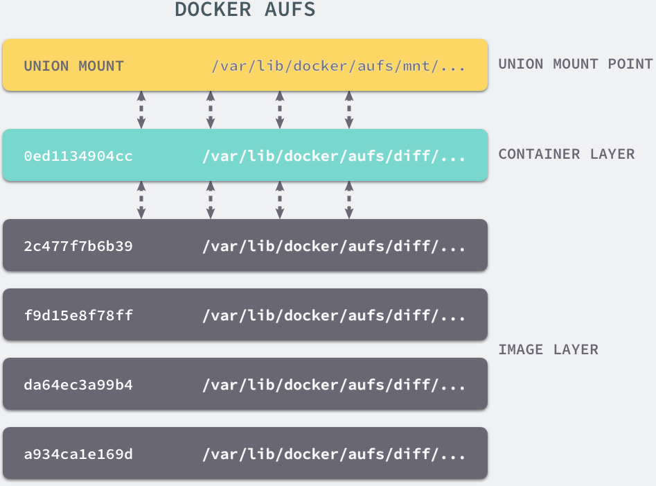
2.6 存储驱动
1、AUFS
AUFS (Another UnionFS)是一种UnionFS，是文件级的存储驱动，能透明覆盖一或多个现有文件系统的层状文件系统，把多层合并成文件系统的单层表示。
即支持将不同目录挂载到同一个虚拟文件下的文件系统。
Notes:
这种文件系统可以一层一层地叠加修改文件。无论底下有多少层都是只读的，只有最上层的文件系统是可写的。当需要修改一个文件时，AUFS创建该文件的一个副本，使用CoW将文件从只读层复制到可写层进行修改，结果也保存在可写层。在Docker中，只读层就是image，可写层就是Container。

Slide 79
2.6 存储驱动
每一个镜像层或者容器层都是 /var/lib/docker/ 目录下的一个子文件夹；
/var/lib/docker/aufs/diff/ ：存储所有镜像层和容器层的内容。
/var/lib/docker/aufs/layers/ ：存储镜像层的元数据。
/var/lib/docker/aufs/mnt/ 包含镜像或者容器层的挂载点。Docker 通过联合的方式进行组装。
Notes:
这种文件系统可以一层一层地叠加修改文件。无论底下有多少层都是只读的，只有最上层的文件系统是可写的。当需要修改一个文件时，AUFS创建该文件的一个副本，使用CoW将文件从只读层复制到可写层进行修改，结果也保存在可写层。在Docker中，只读层就是image，可写层就是Container。

Slide 80
2.6 存储驱动
2、OverlayFS
OverlayFS是一种和AUFS很类似的文件系统，有以下特性；
1) 更简单地设计;
2) 从Linux 3.18开始，就加入了Linux内核主线;
3) 速度更快。
从Docker1.12起，支持overlay2存储驱动。overlay2在inode优化上更加高效，但overlay2驱动只兼容Linux kernel4.0以上的版本。
注意:自从OverlayFS加入kernel主线后，从overlayfs改为overlay。
在最新的 Docker 中，overlay2 取代 aufs 成为了推荐的存储驱动。

Slide 81
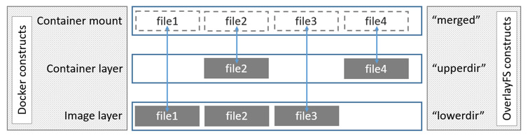
2.6 存储驱动
OverlayFS使用两个目录，把一个目录置放于另一个之上，并且对外提供单个统一的视角，这个分层的技术被称作union mount。下层的目录叫做lowerdir，上层的叫做upperdir。对外展示的统一视图称作merged

Slide 82
2.6 存储驱动
3、Devicemapper
Device mapper是Linux内核2.6.9后支持的，提供一种从逻辑设备到物理设备的映射框架机制。用户可以方便的根据自己需要制定实现存储资源的管理策略。
Devicemapper是块级存储，所有的操作都是直接对块进行操作。Devicemapper先在块设备上创建一个资源池，然后在资源池上创建一个带有文件系统的基本设备，所有镜像都是这个基本设备的快照，而容器则是镜像的快照。
当写入一个新文件时，用时分配为容器分配新的块并写入数据。当修改已有文件时，再使用CoW为容器快照分配块空间，将要修改的数据复制到容器快照中的新快里再进行修改。
Devicemapper驱动默认创建一个100G的文件包含镜像和容器，每个容器被限制在10G大小的卷内，可以自己配置调整。

Slide 83
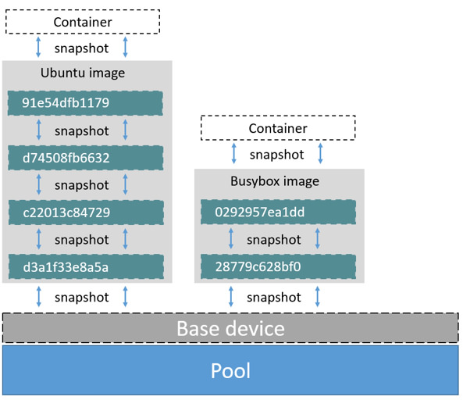
2.6 存储驱动

Slide 84
2.6 存储驱动
4、Btrfs
Btrfs被称为下一代写时复制的文件系统，文件级存储，并入Linux内核。把文件系统的一部分配置为一个完整的子文件系统，称之为subvolume。
一个大文件系统被划分多个子文件系统，子文件系统共享底层设备空间，在需要磁盘空间时，便从底层设备中分配，支持动态添加设备。
用户在系统中新增硬盘后，使用Btrfs的命令将该设备添加到文件系统中。把一个大文件系统当成一个资源池，配置成多个完整的子文件系统，在资源池里加新的子文件系统，基础镜像则是子文件系统的快照，每个子镜像和容器都有自己的快照，这些快照都是subvolume的快照。
当写入一个新文件时，在容器的快照里为其分配了一个新的数据块，文件写在这个空间里。当修改已有文件时，使用CoW复制分配一个新的原始数据和快照，在这个新分配的空间变更数据，等结束后再进行相关的数据结构指引到新子文件系统和快照，原来的原始数据和快照没有指针指示，被覆盖。

Slide 85
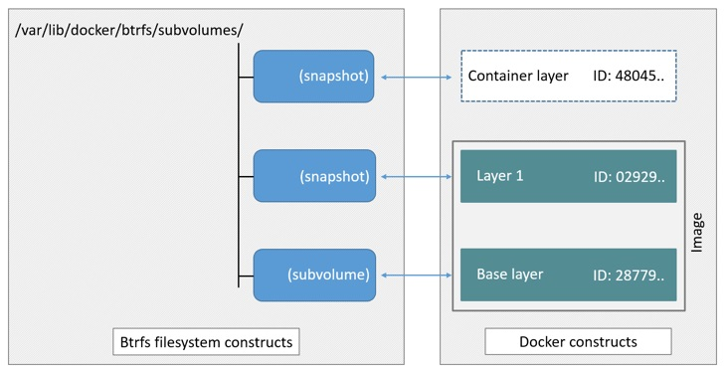
2.6 存储驱动

Slide 86
2.6 存储驱动
5、ZFS
ZFS文件系统是一个革命性的全新的文件系统，它从根本上改变了文件系统的管理方式，完全抛弃了”卷管理”，把所有设备集中到一个存储池中来进行管理，用”存储池”的概念来管理物理存储空间。
创建在虚拟的”zpools”存储池上。每个存储池由若干虚拟设备(virtual devices，vdevs)组成。虚拟设备可以是原始磁盘或、RAID的镜像设备，或者是非标准RAID等级的多磁盘组。zpool上的文件系统可以使用虚拟设备的总存储容量。

Slide 87
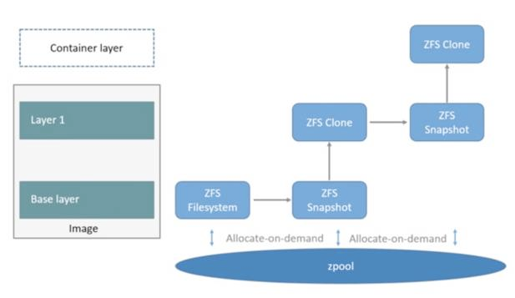
2.6 存储驱动
在Docker中使用ZFS，首先从zpool里分配一个ZFS文件系统给镜像的基础层，而其它镜像层则是这个ZFS文件系统快照的克隆，克隆是可写的，当容器启动时则在镜像的最顶层生成一个可写层。
当要写一个新文件时，使用用时分配，一个新的数据块从zpool里生成，新的数据写入这个块，而这个新的空间存储于容器(ZFS的克隆)里。当要修改一个已存在的文件时，使用写时复制，分配一个新空间并把原始数据复制到新空间完成修改

Slide 88
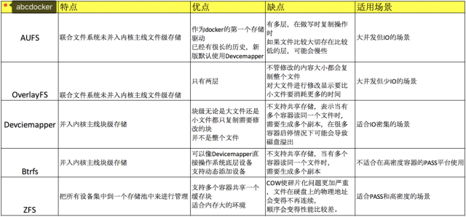
2.6 存储驱动

Slide 89
2.7 Docker 图形化管理和监控
1、Portainer
基于Go开发的一个轻量级管理界面，可以轻松的管理Docker或者Docker相关的集群。
使用意图是简单部署，它包含可以在任何Docker引擎上运行的单个容器(Docker for Linux && Docker for Windows)
允许管理Docker容器、image、volume、network等。它与独立的Docker引擎和Docker Swarm兼容。

Slide 90
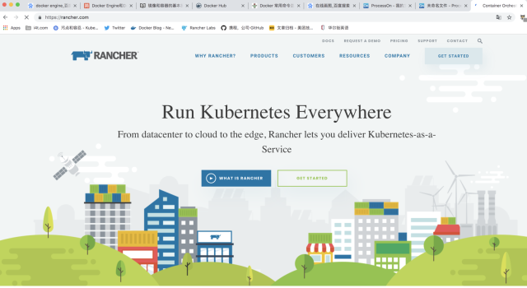
2.7 Docker 图形化管理和监控
2、Rancher Rancher
开源的企业级容器管理平台，提供在生产环境中使用管理Docker和Kubernetes的全栈化容器部署与管理平台。

Slide 91
2.8 容器调度
容器调度工具的主要任务就是负责在最合适的主机上启动容器，并且将它们关联起来。它必须能够通过自动的故障转移（fail-overs）来处理错误，并且当一个实例不足以处理/计算数据时，它能够扩展容器来解决问题。
四个主流容器调度框架：Docker Swarm、Apache Mesos （running the Marathon framework）、 Google Kubernetes和CoreOS Fleet。

Slide 92
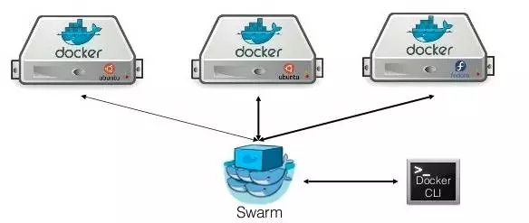
2.8 容器调度
1、Docker Swarm
Docker开发的调度框架。优点：使用标准Docker API。

Slide 93
2.8 容器调度
2、Kubernetes
Docker容器的编排系统，使用label和pod的概念来将容器换分为逻辑单元。
Pods:由同一主机上部署的一个或几个容器组成的计算能力单位，执行相同的任务。
Labels：key-value标签以一种非层次化、松散的方式标记、查找Kubernetes中的Pods/Replication Controllers/Services等资源。
Pods是同地协作（co-located）容器的集合，这些容器被共同部署和调度，形成了一个服务，这是Kubernetes和其他两个框架的主要区别。相比于基于相似度的容器调度方式（Swarm和Mesos），这个方法简化了对集群的管理。

Slide 94
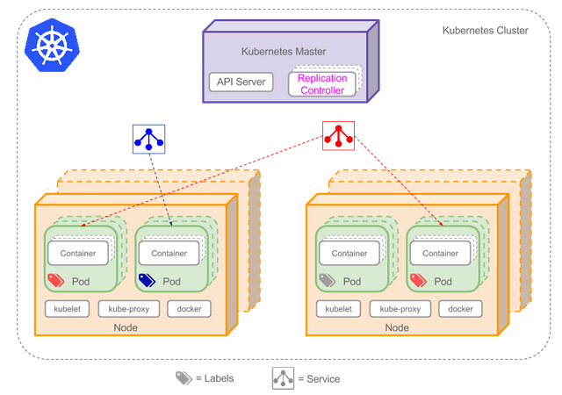
2.8 容器调度
Notes:
API Server用于暴露Kubernetes API。
Replication Controllers：负责维护指定数目的 Pods。
kubelet是主要的节点代理，负责执行Kubernetes Master分配的任务。
kube-proxy通过在主机上维护网络规则并执行连接转发。
Services：Pods的前端和Load Balancer ,为Pods提供Floating IP。
Pods:由同一主机上部署的一个或几个容器组成的计算能力单位，执行相同的任务。
Labels：key-value标签以一种非层次化、松散的方式标记、查找Kubernetes中的Pods/Replication Controllers/Services等资源。

Slide 95
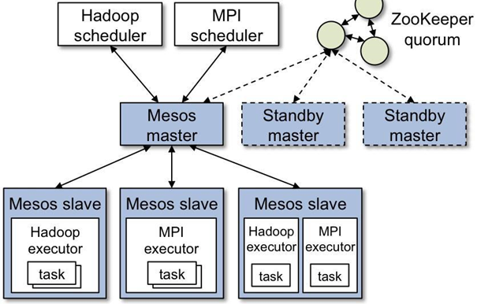
2.8 容器调度
Mesos的目的就是建立一个高效可扩展的系统，并且这个系统能够支持很多各种各样的框架，不管是现在的还是未来的框架，它都能支持。

Slide 96
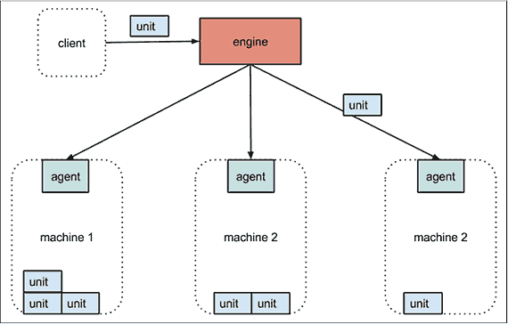
2.8 容器调度
Fleet是一个来自CoreOS的集群管理工具，是低级别的集群引擎。

Slide 97
2.8 容器调度
Swarm的优点和缺点都是使用标准的Docker接口，使用简单，容易集成到现有系统，但是更困难支持更复杂的调度，比如以定制接口方式定义的调度。
Fleet是低层次且相当简单的管理指挥层，能作为运行高级别管理工具如Kubernetes 的基础。
Kubernetes 是自成体系的管理工具，有自己的服务发现和复制，需要对现有应用的重新设计，但是能支持失败冗余和扩展系统。Kubernetes是由谷歌的Borg容器管理工具简化的开源版本 。

Slide 98
2.8 容器调度
Mesos是低级别 battle-hardened调度器，支持几种容器管理框架如Marathon, Kubernetes, and Swarm，现在Kubernetes 和 Mesos稳定性超过Swarm，在扩展性方面，Mesos已经被证明支持超大规模的系统，比如数百数千台主机，但是，如果你需要小的集群，比如少于一打数量的节点服务器数量，Mesos也许过于复杂了。Mesos则由开源社区在谷歌公开出的技术原理上开发出来，但可以适应更大规模的分布式集群系统。

